Slide 1




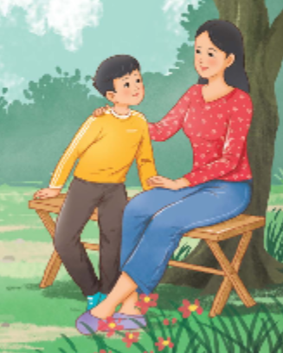
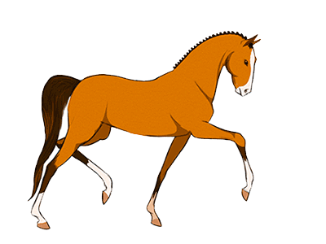
Thứ … ngày … tháng … năm …
Notes:
Thiết kế Hương Thảo – SĐT/Zalo 0972.115.126. Các nick khác đều là giả mạo, ăn cắp chất xám

Slide 2

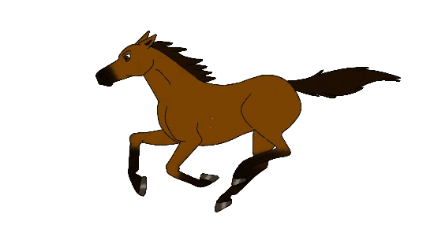
Những miền đất ngựa con đã đi qua, đó là: miền trung du
Cảnh vật đã thấy: gió xanh miền trung du (trung du xanh màu cây lá)

Slide 3


Những cảm nghĩ của chú ngựa con: nhớ mẹ, nghĩ đến mẹ, muốn mang quà về cho mẹ; ngắm hoa mơ trắng liên tưởng đến trang giấy nguyên chưa viết,...).
Bài giảng điện tử môn Công nghệ lớp 5- Bài 1: Vai trò của công nghệ ( Tiết 1) - Nguyễn Thị Thùy Dương

